Slide 1
ÉTUDE DE CAS
LES CYCLADES
Un croquis accompagnera votre réflexion en montrant la mise en tourisme de l’île de Santorin, ses impacts et les perspectives d’avenir.

Slide 2
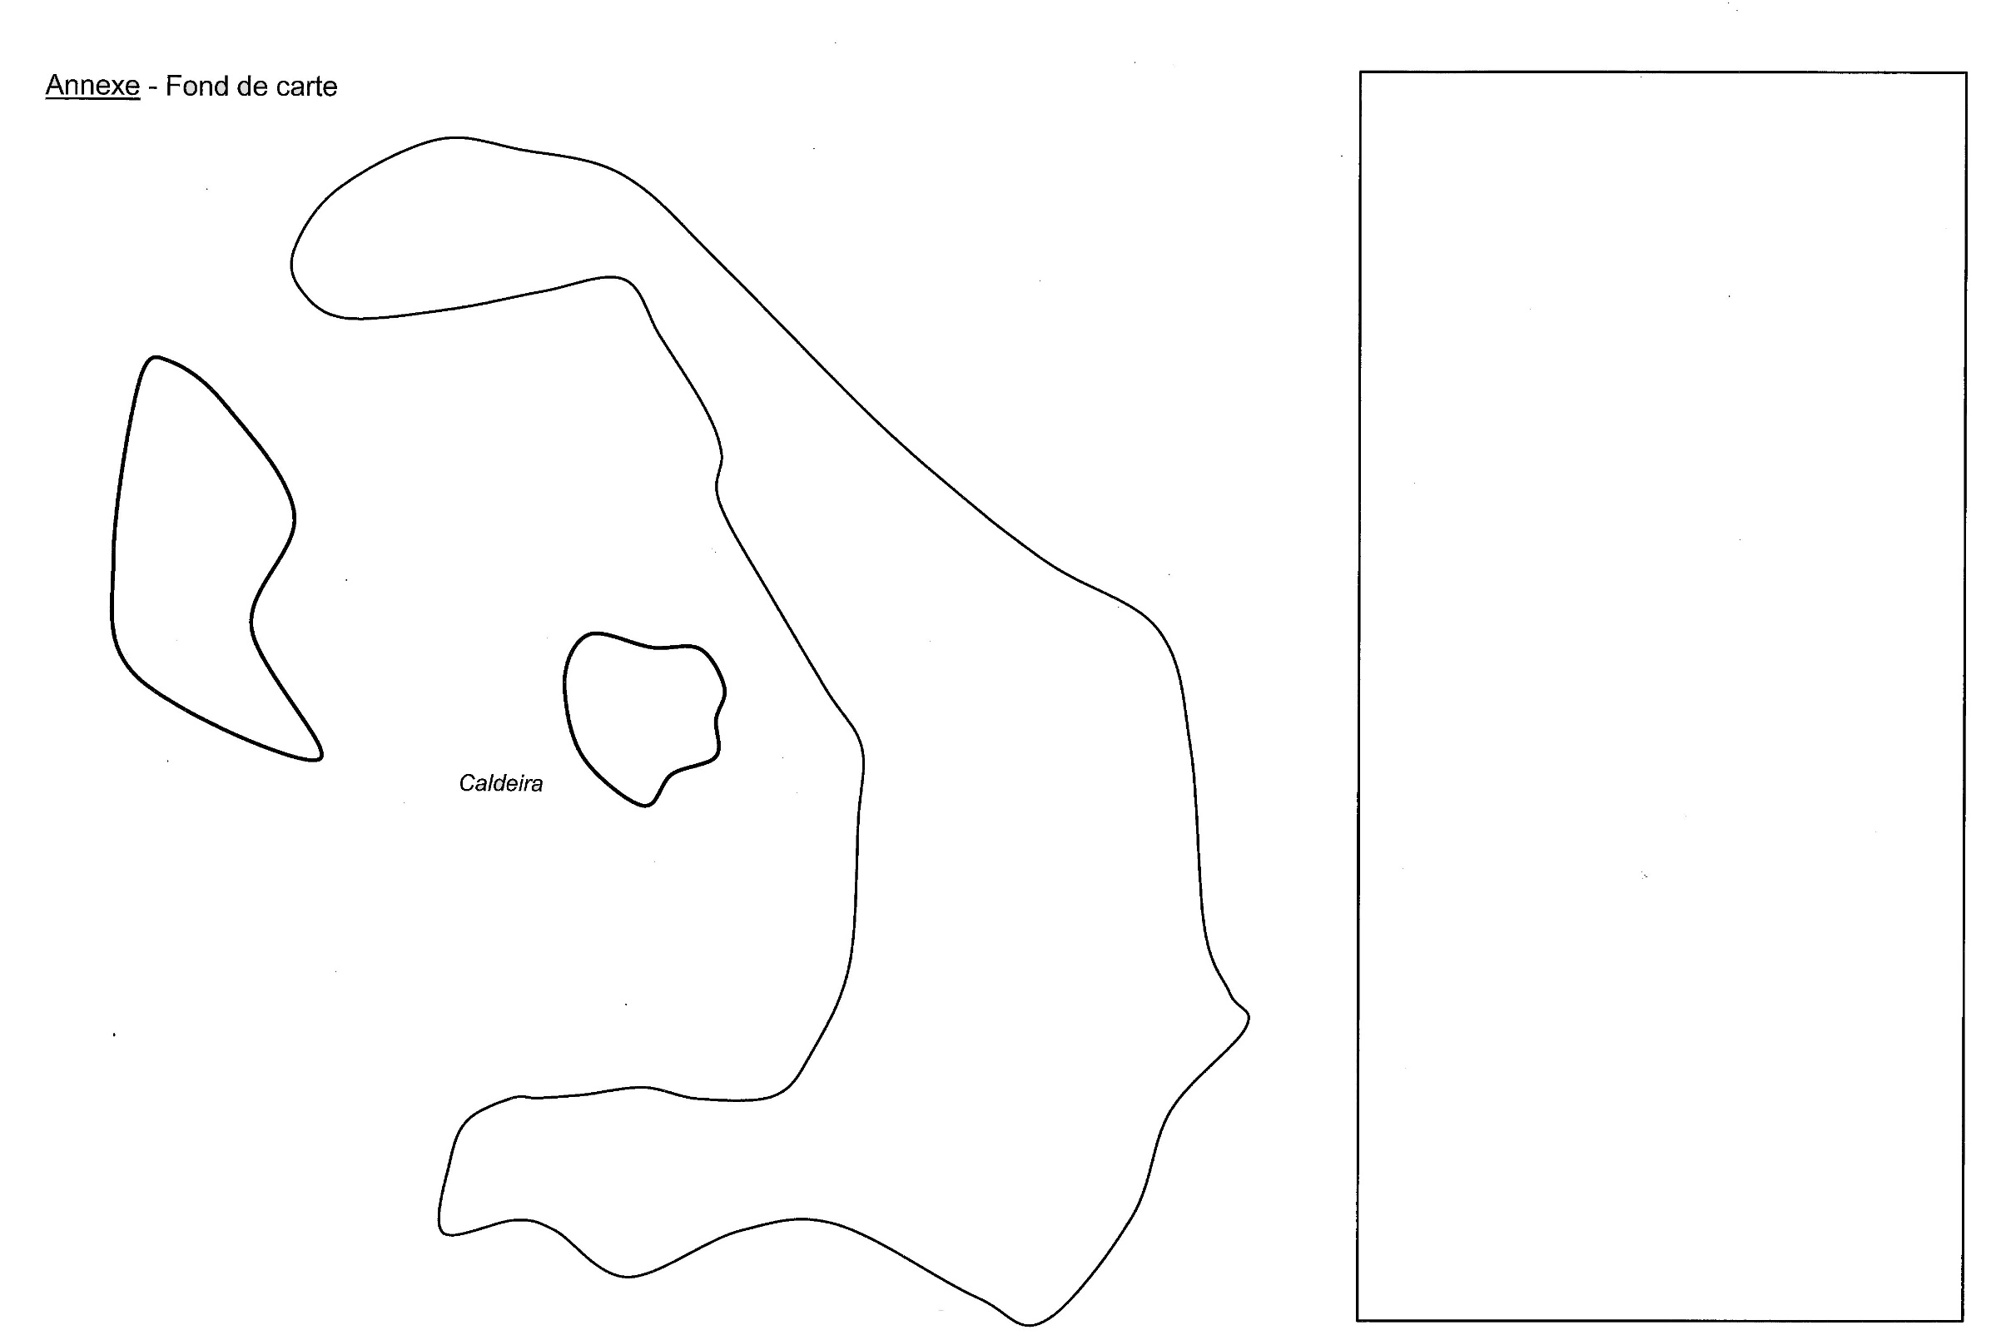

Slide 3
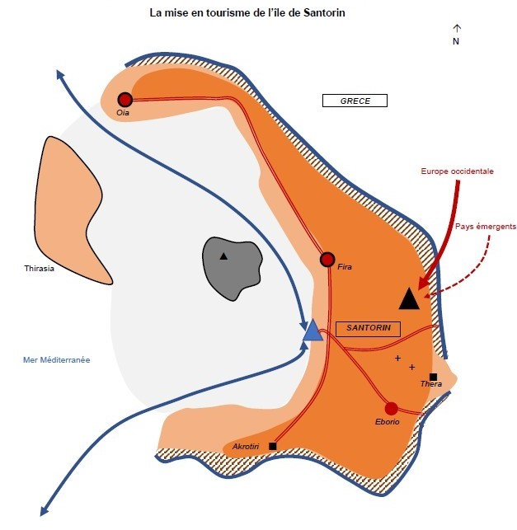
Oia
+
Île volcanique
caldeira
SANTORIN
+
ANCIEN THIRA
+

Slide 4
I Des atouts exceptionnels
II L’offre touristique et son évolution
1. Le patrimoine naturel
1. La prédominance du tourisme balnéaire
Le littoral
La caldeira (une terre volcanique)
Stations et plages
La montagne
Route des croisières limitées à 8 000 visiteurs par jour
2. Le patrimoine culturel
+
monastère
2. Saturation du territoire
Site archéologique antique
Route saturée
village saturé
Site archéologique médiéval
3. L’accessibilité externe
3. Autres formes touristiques
Aéroport international
Tourisme hors saison (viticulture, sports, randonnées, gastronomie, culture)
Port principal
Flux touristiques principaux
Flux touristiques secondaires

